Slide 1

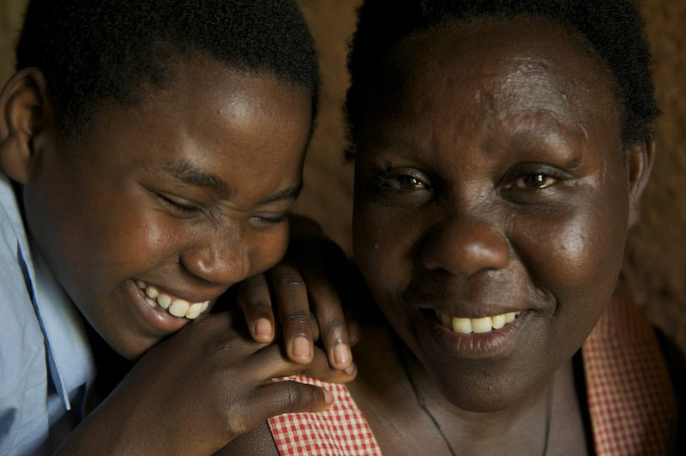
Zonta International Foundation
Verändere ein Leben – HEUTE !
Notes:
Thank you for giving me the opportunity to speak to you today. I’d like to tell you about our foundation, its history and mission and our goals for the current biennium. But mostly today I want to focus on Zonta’s accomplishments and how your contributions help Zonta change the lives of women and girls around the world.

Slide 2
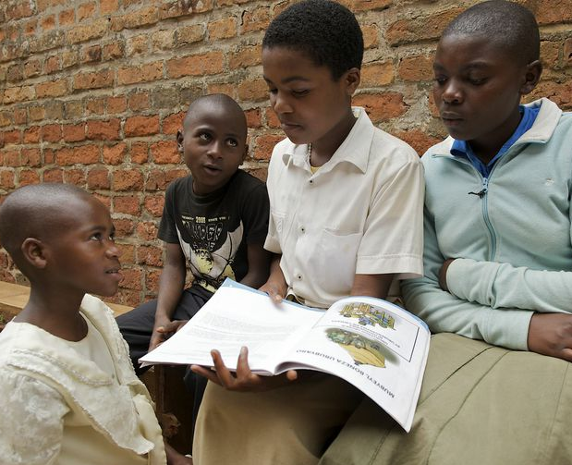
Zonta International Foundation finanziert
gemeinnützige und weiterbildende Projekte von Zonta International
Notes:
Many of you are familiar with our foundation’s mission, but just to reiterate …….. The Zonta International Foundation supports the approved charitable and educational programs of Zonta International.
The Foundation was established in 1984 and incorporated in 1985. The Foundation is governed by the officers and directors that Zonta members elect at the international convention.

Slide 3
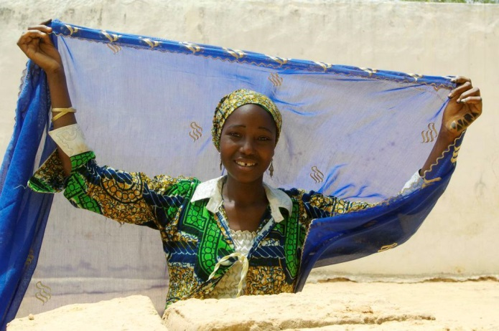
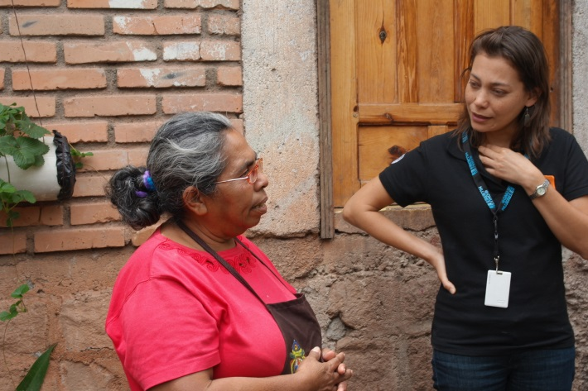
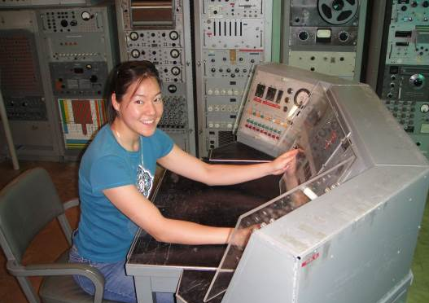
Spenden an die Zonta International Foundation fließen vollumfänglich in die Förderung von Projekten und deren Weiterentwicklung.
Jeder Mitgliedsbeitrag an Zonta International finanziert die operativen Kosten der Zonta International Foundation.
Notes:
The Foundation’s revenues come from donations from Zonta Clubs, Zontians, and friends of Zonta.
Because dues from Zonta International support the operating costs of the foundation, all of the contributions made to the foundation can go directly into program support.
Just a reminder, dues are not donations.

Slide 4
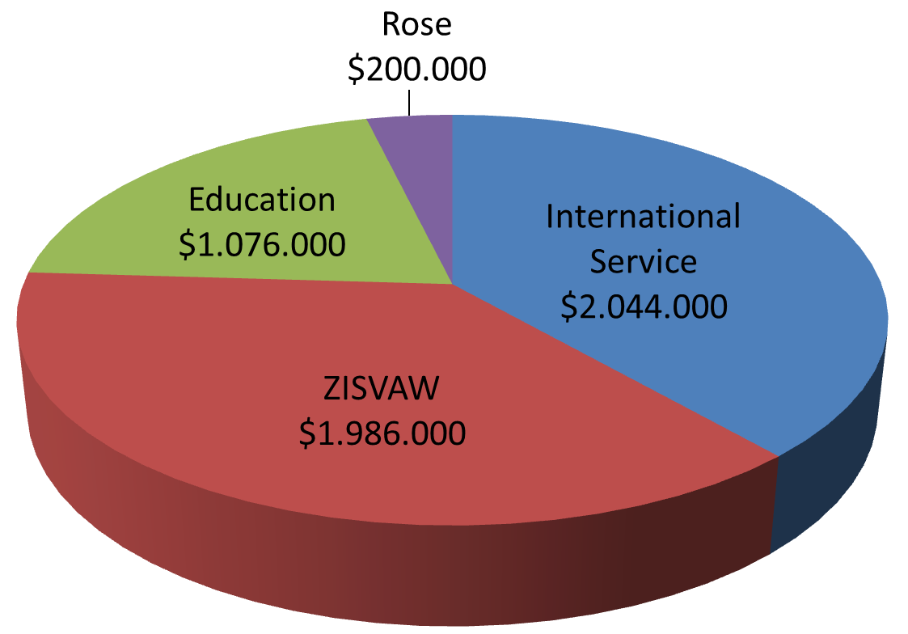
2014-2016 Spendenziel
US$5,306,000 (ca. 4.180.000€)
Ca. 158.000€
Ca.850.000€
Ca.1.615.000€
Ca.1.567.000€
ZISVAW: Zonta International Strategies to End Violence Against Women
Notes:
For the current biennium our fundraising goal is US$ 5,306,000. These funds will be allocated to support projects during the 2016-2018 biennium.
The 2014-2016 fundraising goal is $200,000 more than the US$ 5,101,000 that was raised during the 2012-2014 biennium, so we have some work to do!

Slide 5
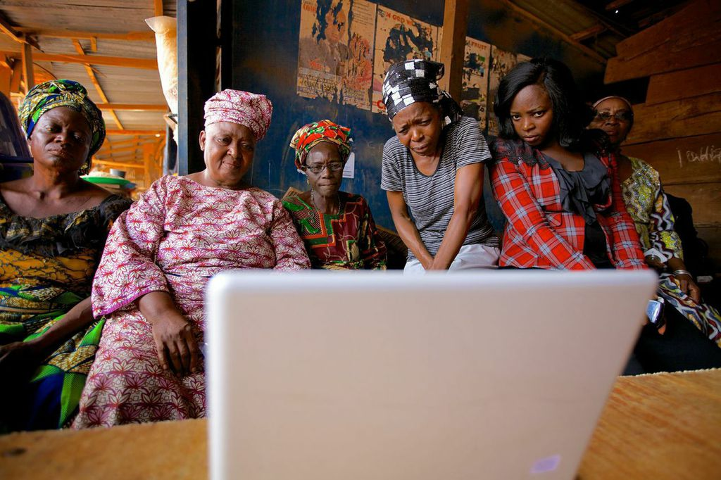
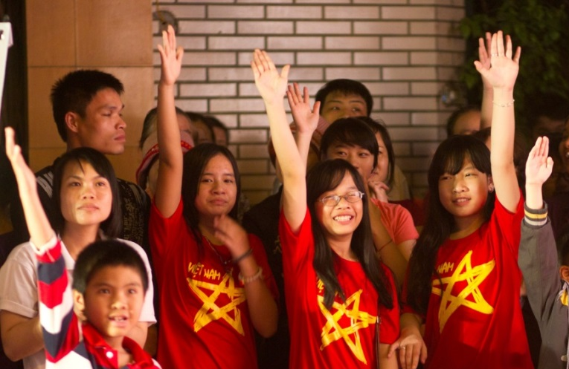

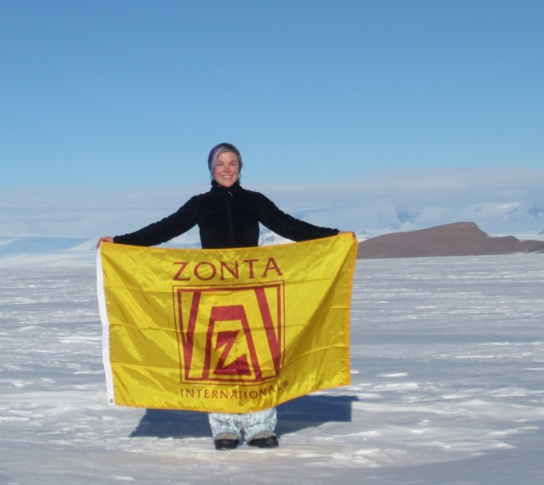
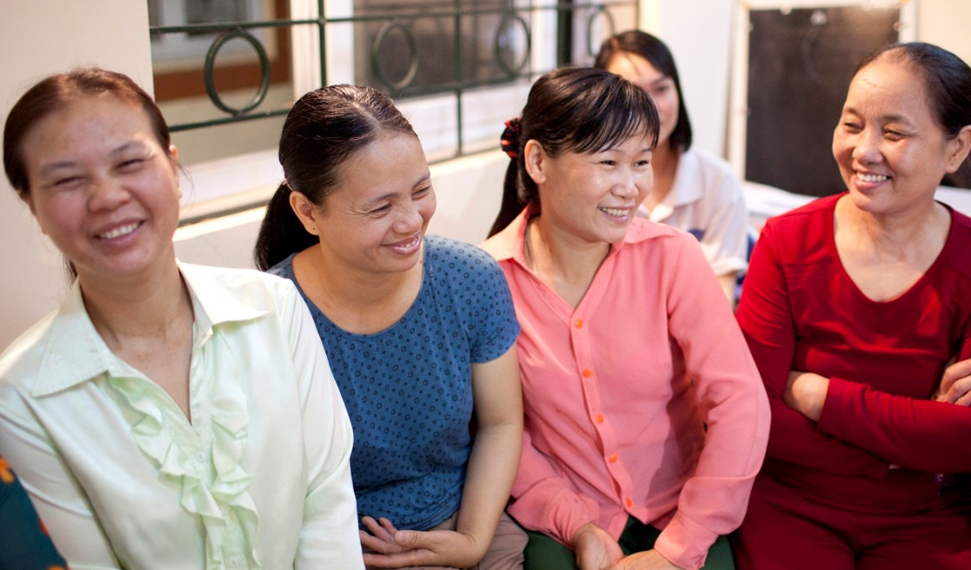
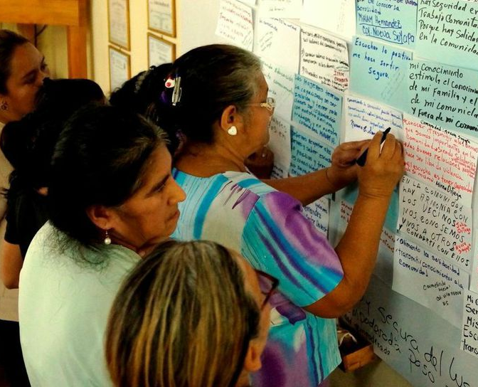
2014 - 2016
Gesundheitsvorsorge, Aufklärung,
Ausbildung, Weiterbildung, Stipendien
Notes:
Gender-based discrimination and violence against women are often rooted in misinterpretations of history, inadequate laws, culture and religion, but they can also be based on social structures and traditional ideas of feminine and masculine identities. Sustainable change can be achieved through awareness and prevention of root causes via education.

Slide 6
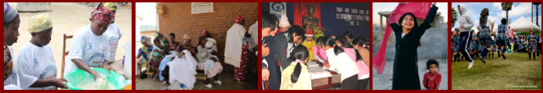
International Service & ZISVAW
Projekte 2014‐2016
Fonds | Agentur | Kurzbezeichnung | USD (€)
International Service | UNFPA | Kampf gegen die Geburtsfistel in Liberia | 600.000 (475.000)
Int. Service | UNICEF | HIV-freie Generation in Ruanda | 800.000 (633.000)
Int. Service | UNTF | Geschlechtergerechte Schulen in Vietnam | 644.000 (509.000)
ZISVAW | UNFPA | Verhinderung von Kinderehen in Niger | 1.000.000 (790.000)
ZISVAW | UN WOMEN | Stimmen gegen Gewalt in 12 Ländern | 986.000 (780.000)
Amelia Erhart Fellowship |  |  | 232.000 (183.000)
Jane M. Klausman Women in Business Scholarship |  |  | 144.000 (114.000)
Rose Fund |  |  | 200.000 (158.000)
TOTAL |  |  | 5.306.000 (4.200.000)
Notes:
At the 2014 Convention, Zontians made the decision that sustainable change
can be achieved through awareness and prevention of root causes via education.
During the 2014-2016 Biennium, and with Conviction, Commitment and
Courage, we will:
• Empower women and help them to reach their full potential through effective
mission-focused performance, lasting impact of programs and projects, and
membership growth.
• Strengthen our leading role in women’s issues through active participation in
the Beijing 20 process, launched in May 2014 as a defining framework for
change, and in the UN Post-2015 Agenda which represents the intensification
of the efforts of the global community to accomplish the eight Millennium
Development Goals.
• Address root causes and focus on prevention through education to change
attitudes in men and women.

Slide 7
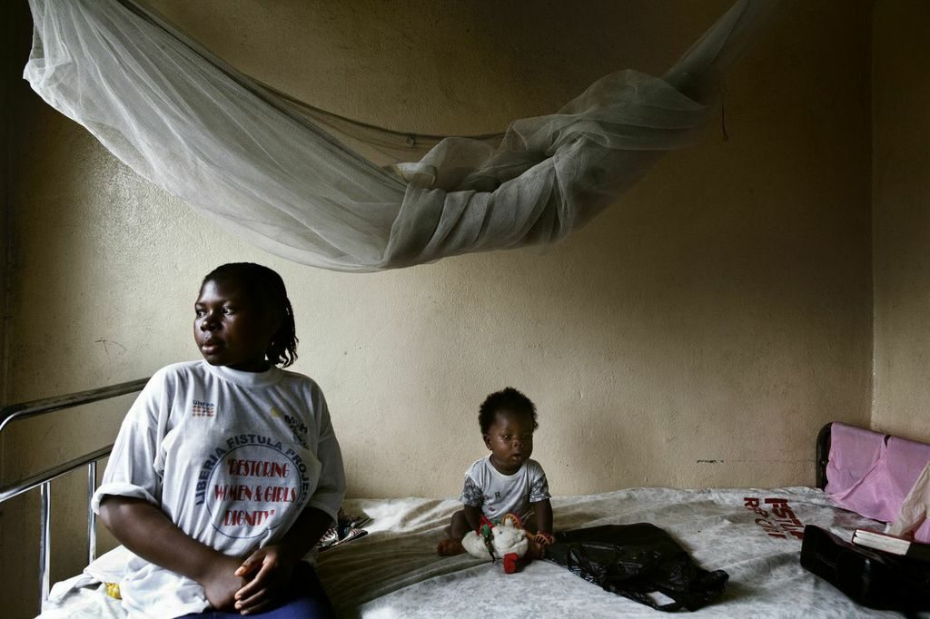
Kampf gegen die Geburtsfistel in Liberia
US$ 600,000
Ziele:
Eliminierung der Geburtsfistel, Reduzierung der Müttersterblichkeit, der Krankenziffern, Kampagnen gegen sexuelle Gewalt an Frauen in Liberia
Verbesserung des Gesundheits- und sozio-ökonomischen Status von über 400 Frauen und Mädchen durch qualitative chirurgische und nicht-chirurgische Behandlung von obstetrischen und traumatischen Fisteln
Notes:
The cost of one fistula surgery and post-operative care is only US$675. The cost of social rehabilitation for a fistula survivor is US$1,300.

Slide 8
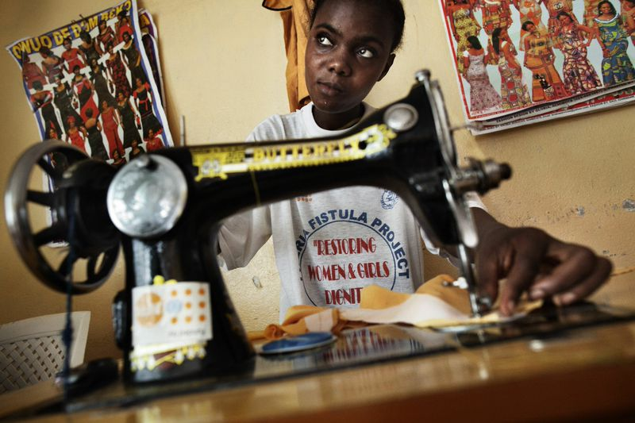
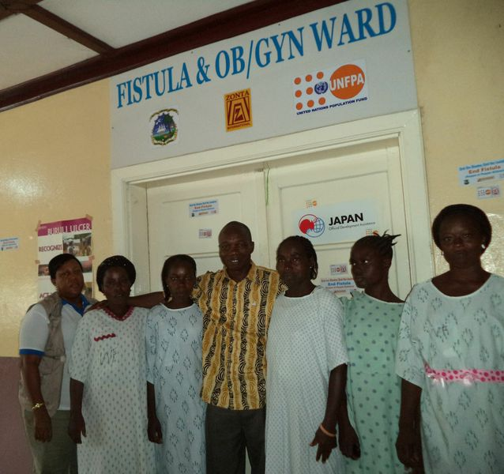
Kampf gegen die Geburtsfistel
in Liberia
100 Überlebende werden bis 2016 wieder in ihre Herkunftsgemeinden eingegliedert
Notes:
The increased knowledge and awareness of obstetric fistula created by this program will contribute to a 25% reduction in the incidence of obstetric fistula in the targeted communities.

Slide 9
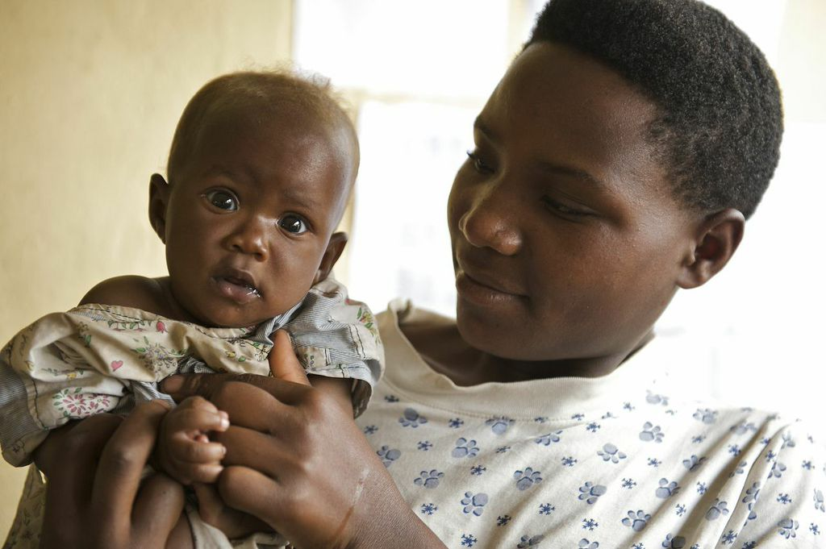
HIV-Freie Generation in Ruanda
US$ 800,000
Ziele:
Dazu beitragen, dass die Nation frei von AIDS und neuen HIV-Infektionen bei Kindern, Jugendlichen, Frauen und Familien ist
den landesweiten Ausbau zentraler Anlaufstellen unterstützen und in lokale Prävention von Gewalt gegen Frauen und Kinder zu investieren.
Notes:
Rwanda’s goal was to reduce HIV transmission from HIV infected mothers to their children by 2percent by 2015. Currently Rwanda has a1.36 percent transmission rate among infants of 6 weeks of age. With Zonta’s support , Rwanda is on the right path to a generation born free of HIV .

Slide 10
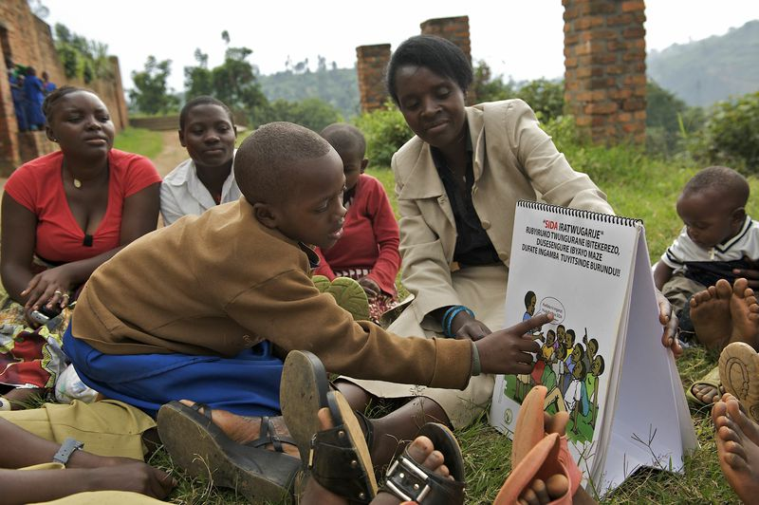
HIV-Freie Generation in Ruanda
Mitarbeiter im Gesundheitswesen über die Übertragungen von Mutter auf Kind aufklären und schulen.
Nachuntersuchungen für Behandelte koordinieren; Jugendliche über die HIV-Prävention informieren.
HIV-relevante Leistungen für Jugendliche anbieten und entsprechende Mittel zur Verfügung stellen.
Selbstbehauptungskurse für Frauen und Mädchen, damit diese ihr Recht auf Sicherheit und Würde schützen und einfordern können.
Notes:
One stop centers are also a component of this program. These centers help prevent and respond to victims of domestic and gender-based violence. The centers provide the medical, mental health, protection and legal needs of violence survivors throughout the investigation and prosecution of the violent crime. The centers encourage systematic collaboration among those government, legal and community service providers who work with the victim.

Slide 11

Geschlechtergerechte Schulen
in Vietnam
US$ 644,000
Ziele:
Eine schulische Umgebung zu schaffen für heranwachsende Mädchen und Jungen in ganz Hanoi, die frei ist von geschlechtsspezifischer Gewalt
20 Schulen in Hanoi sind besser in der Lage für beide Geschlechter die gleichen Ausgangs-bedingungen zu schaffen und geschlechtsspezifische Gewalt in der Schule zu vermeiden.

Slide 12
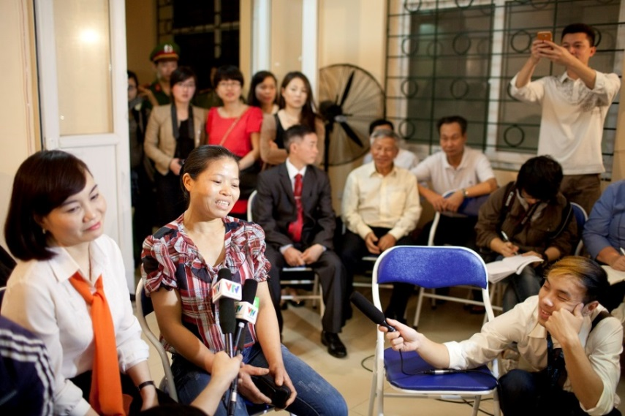
Geschlechtergerechte Schulen
in Vietnam
Schüler/innen beteiligen sich aktiv an der Vermeidung und der Reaktion auf geschlechtsbasierte Gewalt in der Schule
Das Kultusministerium erkennt das Modell an, führt es an anderen Projektschulen ein und unternimmt Schritte zur Integration in das Schulsystem.
Notes:
It is expected that 30,000 adolescents and 45,000 parents will actively engage in preventing and responding to school related gender based violence.

Slide 13
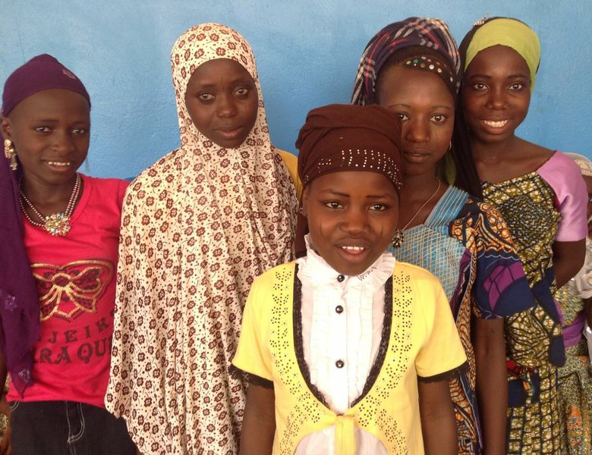
Verhinderung von Kinderehen
in Niger
US$ 1,000,000
Ziele:
In vier Regionen von Niger die Zahl der Kinderehen und Frühschwangerschaften reduzieren.
Innerhalb von zwei Jahren sollen 25.000 Mädchen erreicht und 400.000 ihrer Mitmenschen vor Ort für das Problem sensibilisiert werden.

Slide 14
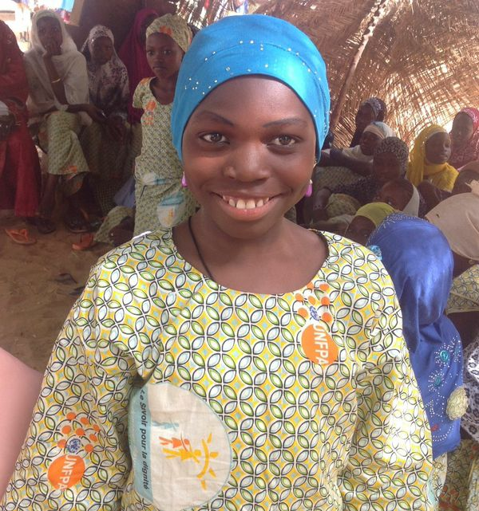
Verhinderung von Kinderehen in Niger
Die Mädchen werden:
Gesundheitliche, soziale und wirtschaftliche Stärken entwickeln
Ihre Recht kennenlernen und diese besser durchsetzen
Sicherer leben können und besser
vor Gewalt geschützt sein
Mit diesen Basistools als Erwachsene ein erfüllteres Leben führen
In der Lage sein aktiv an der Entwicklung ihrer Gemeinschaft teil zu nehmen
Notes:
Education is the key to prevention. Adolescent girls will receive literacy and financial literacy training and age appropriate life skills education. Girls will also be assisted in enrolling in school and have access to mentors and women leaders.

Slide 15
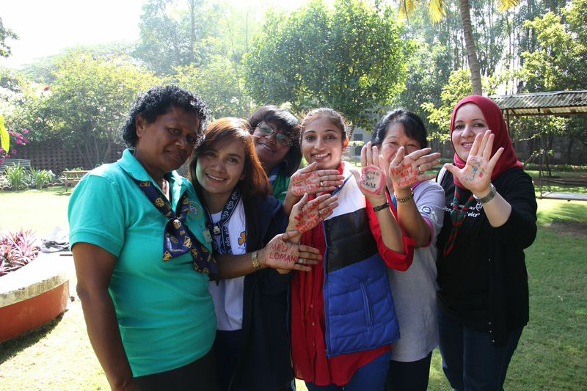
Stimmen gegen Gewalt
US$ 986,000
Ziele:
Verhinderung und Reduzierung
von Geschlechterdiskriminierung
und Gewalt gegen Frauen und
Mädchen durch außerschulische
Aufklärungsarbeit
Einbindung von Jugendlichen
in der Aufklärung Gleichaltriger über diese Themen
Von den Teilnehmern ausgearbeitete
Handlungspläne für die Einführung des Lehrplans
Notes:
This is a non-formal education curriculum for the World Association of Girl Guides and the Girl Scouts aimed at ending violence against women and girls. Members of the girl guide/girl scout movement can earn a badge by completing six sessions from a set of age appropriate activities.

Slide 16
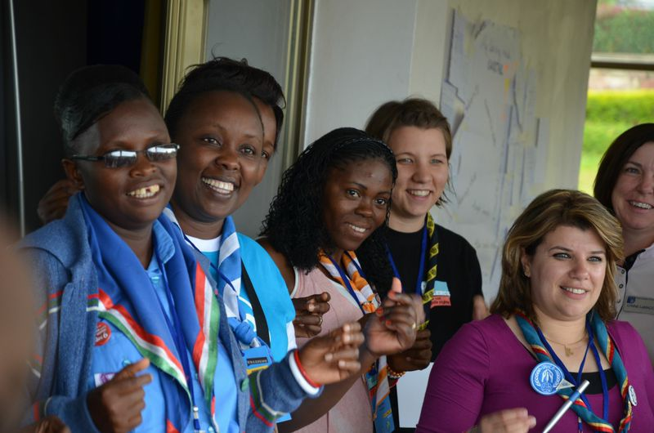
Stimmen gegen Gewalt
Verstärkte Einbindung und Engagement von Jugenlichen im Kampf gegen Geschlechter-Stereotypen sowie Diskriminierung und Gewalt gegen Mädchen und Frauen
Notes:
During the 2014-1016 biennium, twelve countries will roll out the curriculum through the girl guide/girl scout movement. It is estimated that 800,000 young people will be involved in the program by 2016.

Slide 17
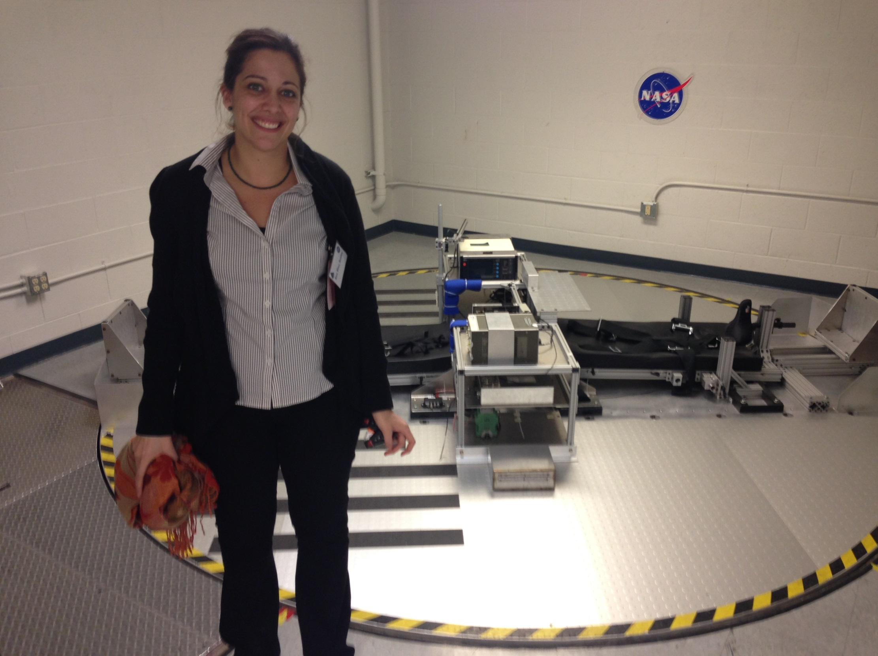
Amelia Earhart Fellowship Fund
US $700,000
35 Stipendien jährlich in Höhe von US$ 10.000
Notes:
Since the program's inception, Zonta has awarded 1,438 Amelia Earhart Fellowships, totaling more than US$8.6 million, to women from 70 countries.

Slide 18

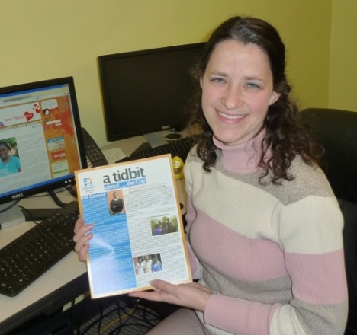
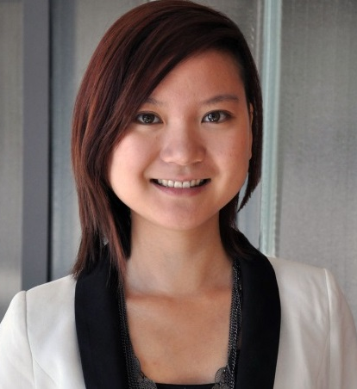
Jane M. Klausman Women in Business Scholarship Fund
US$232,000
12 internationale Stipendien im Wert von US$7,000
32 District/Area Stipendien im Wert von of US$1,000
Notes:
Since 1998 Zonta has awarded 357 scholarships totaling almost US$700,000 to women from 47 countries.

Slide 19
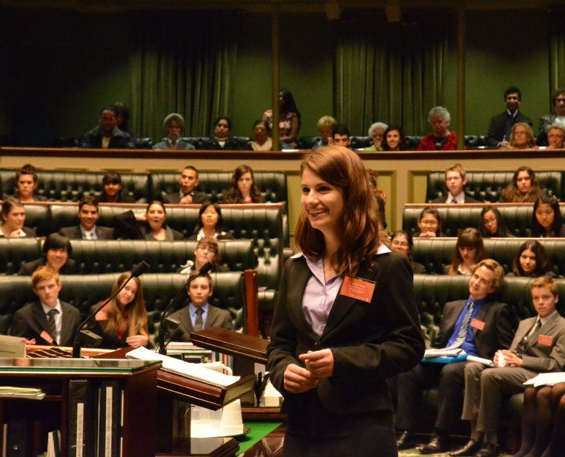
Young Women in Public Affairs Award
US$ 144,000
Zehn internationale Awards im Wert von US$4,000
32 District/Area Awards im Wert von US$1,000
Notes:
Since the program's inception, Zonta has given 721 awards (includes international awards) totaling US$621,750 to 629 young women from 51 countries.

Slide 20

Spenden
Spenden Sie an:
Amelia Earhart Fellowship
Jane M. Klausman Women in Business Scholarship
Young Women in Public Affairs
International Service
ZISVAW
Rose
Spenden an den Rose Fond kommen allen Projekten zugute.
Notes:
You can make your donation to any of the funds listed above, or you can donate to the Rose Fund which Zonta uses to support projects that may not be fully funded by donations. The Rose Fund also supports new program deveopment.

Slide 21
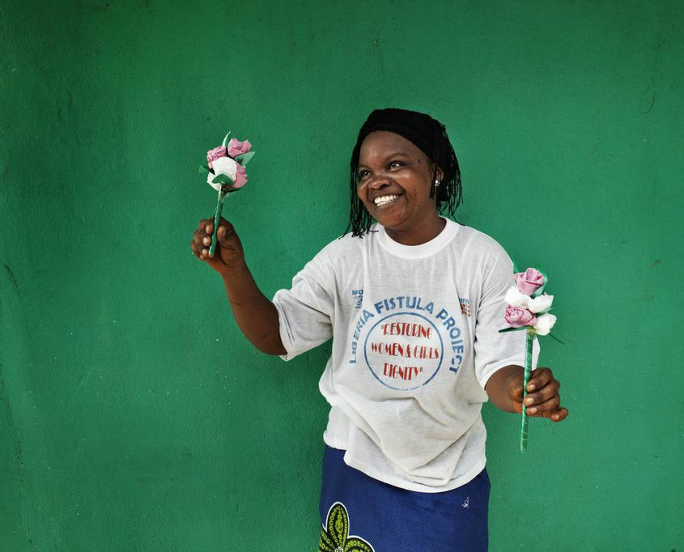
Danke
für
Ihre Spende
Notes:
As you can see there are many different ways for you to make contributions to the Zonta International Foundation. For more information on how to make donations or the different types of donations please visit the Zonta International Foundation pages on the ZI website.

Slide 22
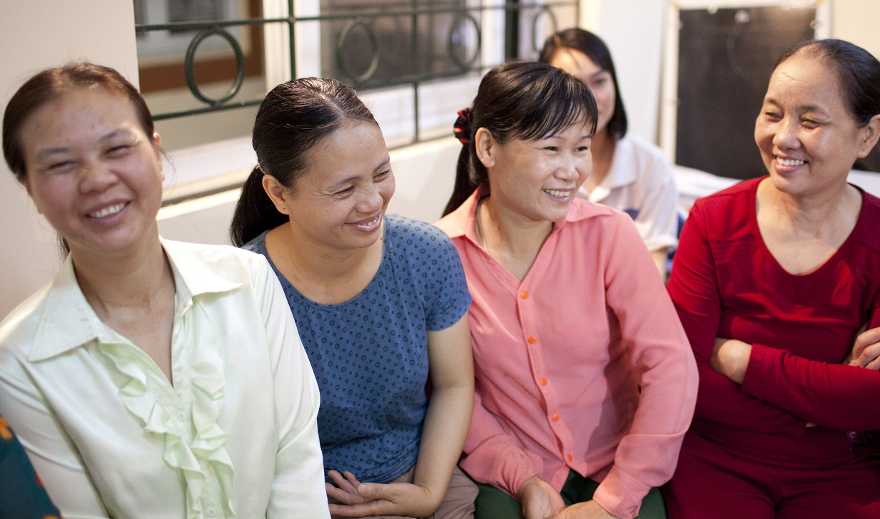
Zonta International Foundation
Verändere ein Leben – HEUTE!
Notes:
Thank you for all you do for Zonta and the Zonta International Foundation. Hopefully today’s presentation has helped you understand how your contributions help Zonta change the lives of women and children around the world.

